Slide 1

TEMAT 15
Zadania strażaków w zastępie
SZKOLENIE PODSTAWOWE
STRAŻAKÓW RATOWNIKÓW OSP
autor: Andrzej Jabłoński

Slide 2

MATERIAŁ NAUCZANIA
Funkcje i zadania w zastępie gaśniczym
i specjalnym;
Oznakowanie członków zastępów.
Czas: 1T

Slide 3
Zadania strażaków w zastępie
Zastęp to pododdział liczący od trzech do sześciu ratowników, w tym dowódca, wyposażony w pojazd przystosowany do realizacji zadania ratowniczego.
Tak więc zastęp to obsada pojazdu bojowego, mogąca w ograniczonym zakresie podjąć samodzielne działania ratowniczo-gaśnicze. Może być on podzielony na roty.

Slide 4
Zadania strażaków w zastępie
W zależności od rodzaju pojazdu oraz wyposażenia znajdującego
się na wozie zastępy możemy podzielić na gaśnicze oraz specjalne.
Zastępy gaśnicze to zespoły wyszkolonych ludzi, dysponujących sprzętem pozwalającym głównie na gaszenie pożarów, oraz wykonanie w stosunkowo wąskim zakresie innych zadań taktycznych.
GLM
GLBA
GBA
GCBA

Slide 5
Zadania strażaków w zastępie
Zastępy specjalne to pododdziały wyznaczone do wykonywania zadań specjalnych, wynikających z taktycznych potrzeb akcji ratowniczo-gaśniczych, podczas których współdziałają z zastępami gaśniczymi i innymi specjalnymi, lub też wykonują swe zadania samodzielnie.
SD – zastęp z drabiną mechaniczną
SW – zastęp wężowy
SŁ – zastęp łączności
SRChem – zastęp ratownictwa chemicznego
SRw – zastęp wodny
SKw – zastęp kwatermistrzowski
i inne

Slide 6
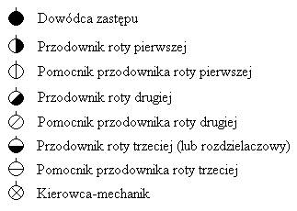
Zadania strażaków w zastępie
W ramach zastępu dla ratowników przypisane zostają niżej wymienione funkcje. Aby uprościć opisy, każdej z funkcji przypisano symbol graficzny.
Pobrano 18.02.20016 z www.os-psp.olsztyn.pl

Slide 7
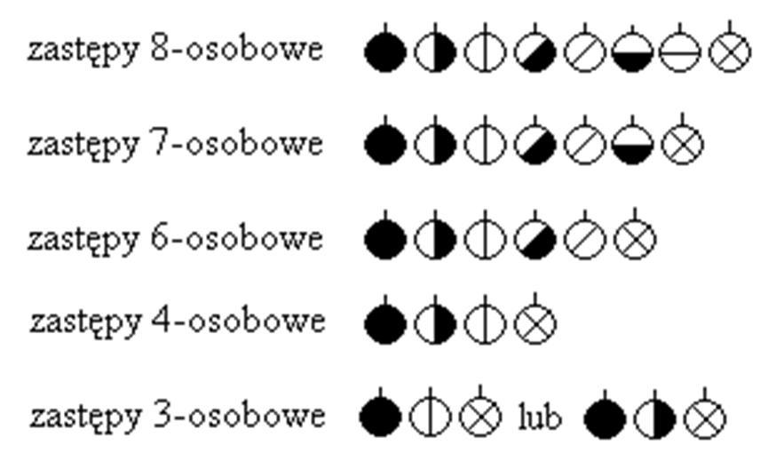
Zadania strażaków w zastępie
W wozach gaśniczych najczęściej spotyka się 6-osobową obsadę ratowników, złożoną z dowódcy zastępu, przodownika roty pierwszej, pomocnika przodownika roty pierwszej, przodownika roty drugiej, pomocnika przodownika roty drugiej i kierowcy.
Spotykane są również zastępy 8, 7, 4, 3 -osobowe.
Pobrano 18.02.20016 z www.os-psp.olsztyn.pl

Slide 8



Zadania strażaków w zastępie
Przykłady rozmieszczenia załogi w wozach wyposażonych w 6, 4, 3 miejsca dla załogi
Zajmowanie miejsc w wozie zależy od pełnionej funkcji w zastępie:
Pobrano 18.02.20016 z www.os-psp.olsztyn.pl
Pobrano 18.02.20016 z www.os-psp.olsztyn.pl

Slide 9
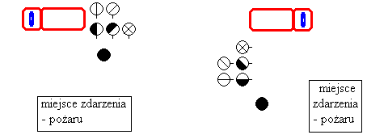
Zadania strażaków w zastępie
Ustawienie ratowników po komendzie „z wozu”
Na komendę „z wozu” wydaną przez dowódcę zastępu strażacy opuszczają pojazd i ustawiają się w odległości około jednego metra za tyłem pojazdu, patrzą w stronę dowódcy i oczekują na jego dalsze rozkazy.
Pobrano 18.02.20016 z www.os-psp.olsztyn.pl
Pobrano 18.02.20016 z www.os-psp.olsztyn.pl

Slide 10
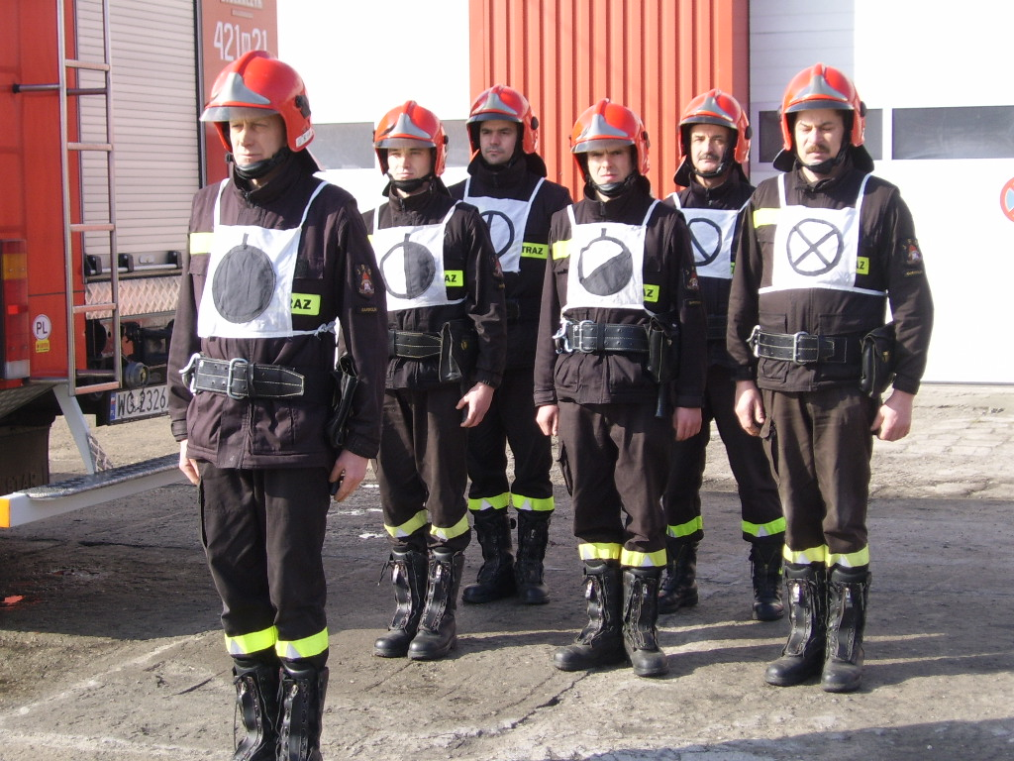
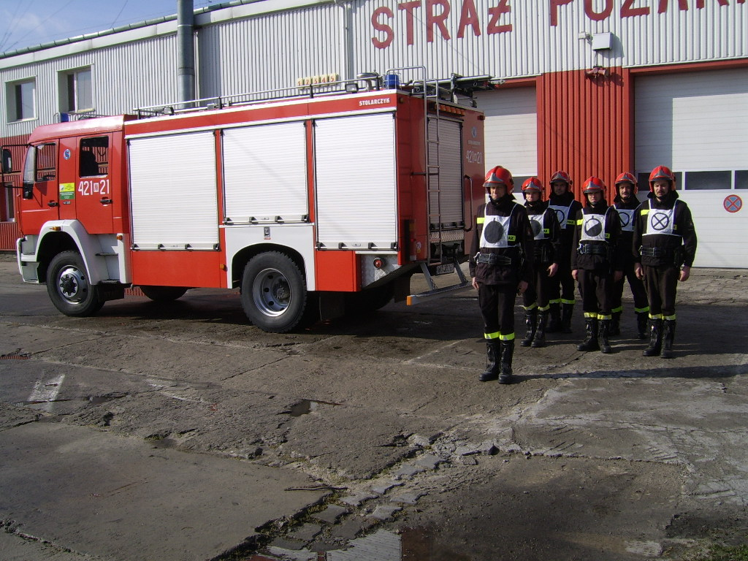
Zadania strażaków w zastępie
Ustawienie ratowników po komendzie „z wozu”
Pobrano 18.02.20016 z www.os-psp.olsztyn.pl
Pobrano 18.02.20016 z www.os-psp.olsztyn.pl

Slide 11
Zadania strażaków w zastępie
Po przyjeździe na miejsce akcji ratownicy tworzący zastęp gaśniczy powinni wykonać następujące czynności:
rozpoznać sytuację pożarową,
rozpoznać możliwość zaopatrzenia w wodę,
zbudować stanowisko wodne,
zbudować linie zasilającą,
poprowadzić linię główną,
zbudować linię gaśniczą i zająć stanowiska gaśnicze,
sprawić niezbędny sprzęt ratowniczy.

Slide 12
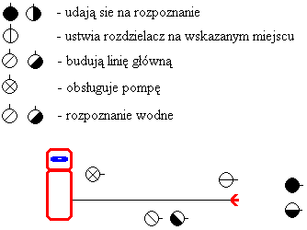
Zadania strażaków w zastępie
Przykłady rozwinięć w zależności od ilości strażaków w zastępie:
Samochód z 6-osobową załogą
Czynności podczas rozwinięcia wstępnego

Slide 13
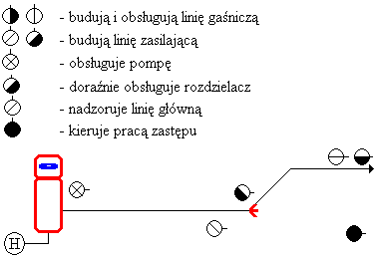
Zadania strażaków w zastępie
Przykłady rozwinięć w zależności od ilości strażaków w zastępie:
6- osobowa załoga
Rozwinięcie pełne – praca jednym stanowiskiem gaśniczym

Slide 14
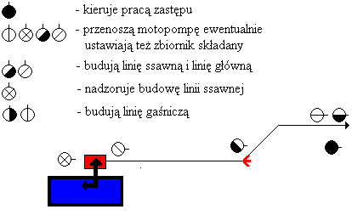
Zadania strażaków w zastępie
Przykłady rozwinięć w zależności od ilości strażaków w zastępie:
6- osobowa załoga
Rozwinięcie pełne – praca z zewnętrznego punktu poboru wody

Slide 15
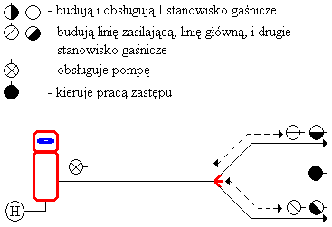
Zadania strażaków w zastępie
Przykłady rozwinięć w zależności od ilości strażaków w zastępie:
6- osobowa załoga
Rozwinięcie pełne – praca dwoma stanowiskami gaśniczymi
Pobrano 18.02.20016 z www.os-psp.olsztyn.pl
Pobrano 18.02.20016 z www.os-psp.olsztyn.pl

Slide 16
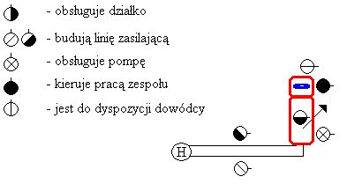
Zadania strażaków w zastępie
Przykłady rozwinięć w zależności od ilości strażaków w zastępie:
6- osobowa załoga
Praca działkiem - zasilanie z punktu zewnętrznego

Slide 17
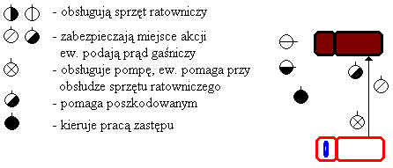
Zadania strażaków w zastępie
Przykłady rozwinięć w zależności od ilości strażaków w zastępie:
6- osobowa załoga
Rozwinięcie pełne – praca podczas wypadku drogowego

Slide 18
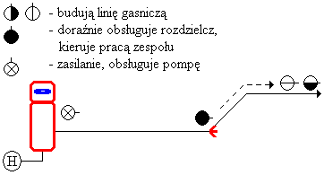
Zadania strażaków w zastępie
Przykłady rozwinięć w zależności od ilości strażaków w zastępie:
4 - osobowa załoga
Rozwinięcie pełne - podanie prądu gaśniczego

Slide 19
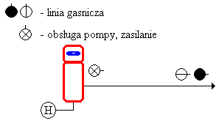
Zadania strażaków w zastępie
Przykłady rozwinięć w zależności od ilości strażaków w zastępie:
3 - osobowa załoga
Rozwinięcie pełne - podanie prądu gaśniczego

Slide 20
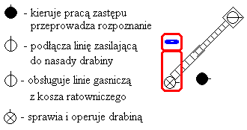
Zadania strażaków w zastępie
Przykłady rozwinięć w zależności od ilości strażaków w zastępie:
Zastęp specjalny z drabiną mechaniczną
Podanie prądu gaśniczego

Slide 21
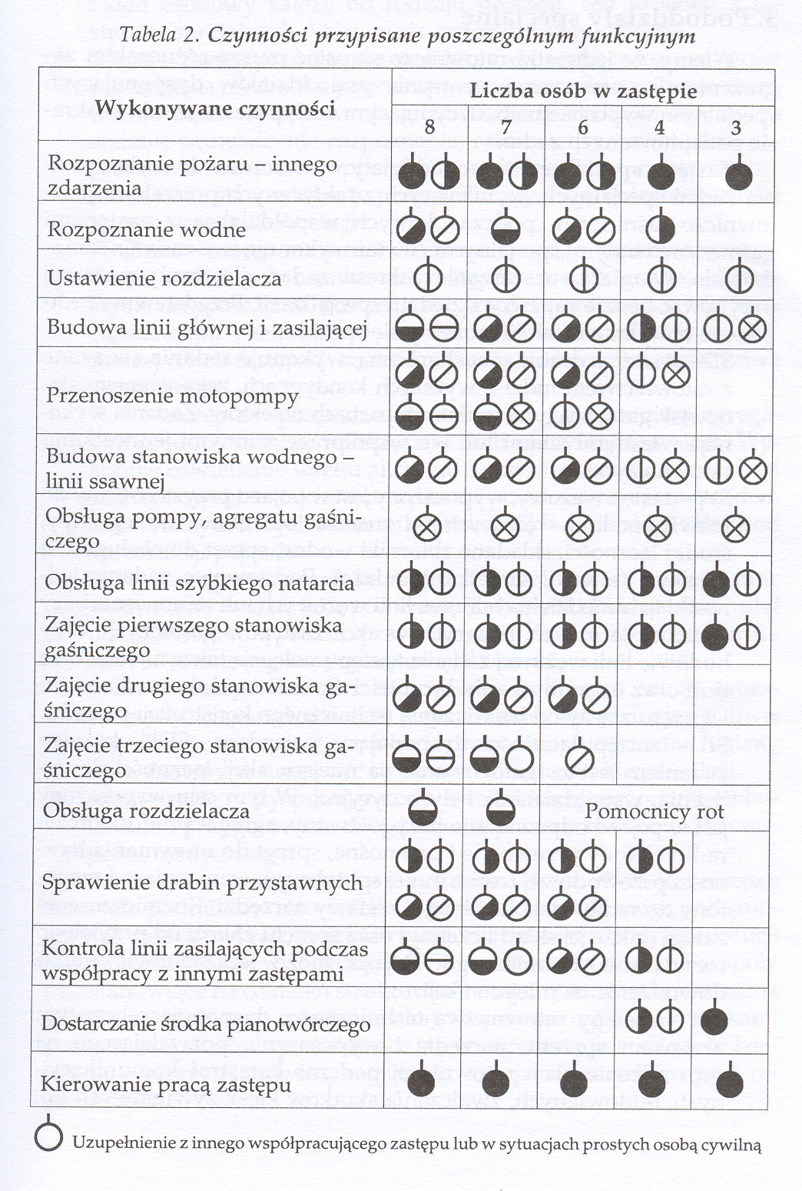
Zadania strażaków w zastępie
Czynności przypisane
poszczególnym funkcyjnym
w zależności od
ilości osób w zastępie

Slide 22
BIBLIOGRAFIA
Bielecki P. „Podstawy taktyki Gaszenia Pożarów” Kraków 1996 r.
Bielecki P. „Taktyka działań gaśniczych dla słuchaczy kursu kwalifikacyjnego szeregowych Państwowej Straży Pożarnej” Warszawa 2004 r.
Bielecki P. „ Organizacja pracy w zastępie gaśniczym” Biblioteka strażaka ochotnika. CSPSP 2000 r.
„System szkolenia członków OSP biorących bezpośredni udział w działaniach ratowniczych” – prezentacje multimedialne;
CNBOP maj 2007r.
Pobrano 18.02.20016 z www.os-psp.olsztyn.pl
Pobrano 18.02.20016 z www.os-psp.olsztyn.pl

